Slide 1
AI對未來教育的變革與因應
溫怡玲執行長｜人工智慧科技基金會｜ 20230807

Slide 2
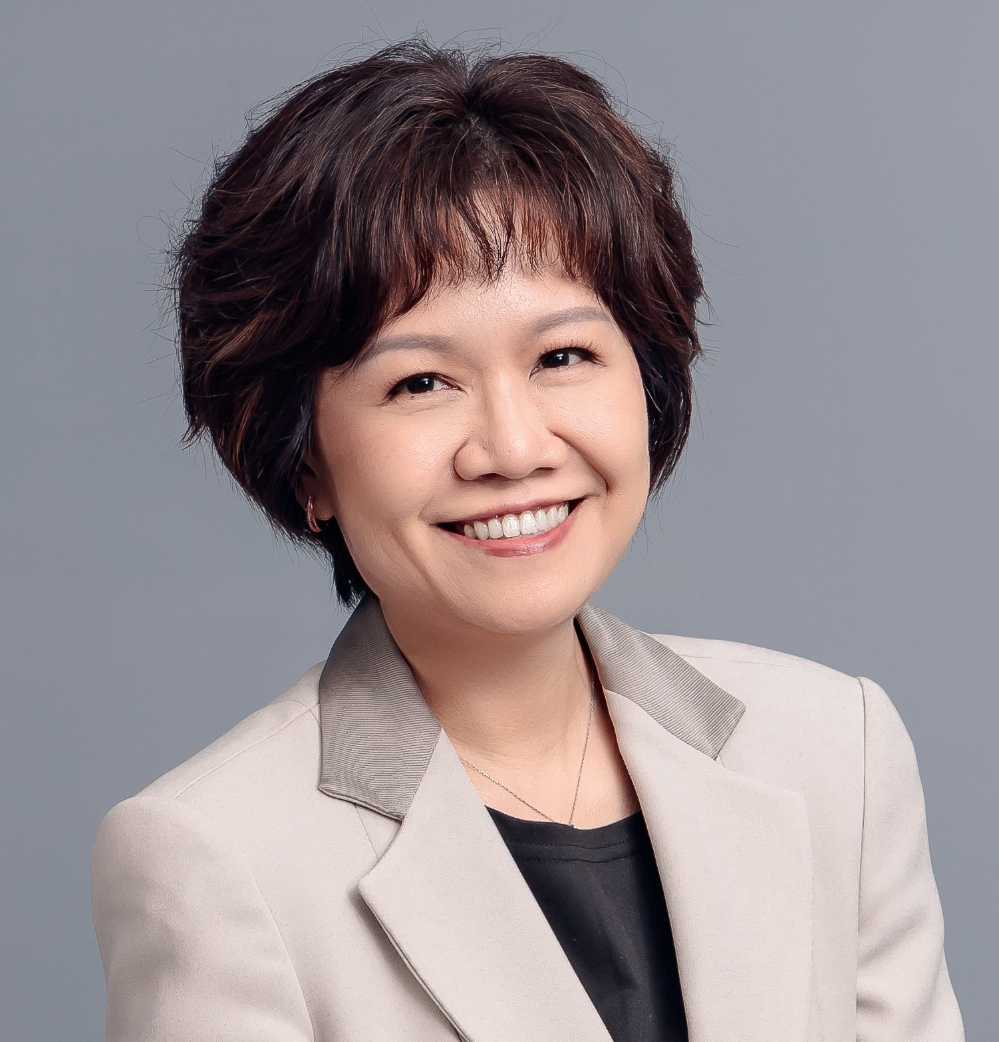
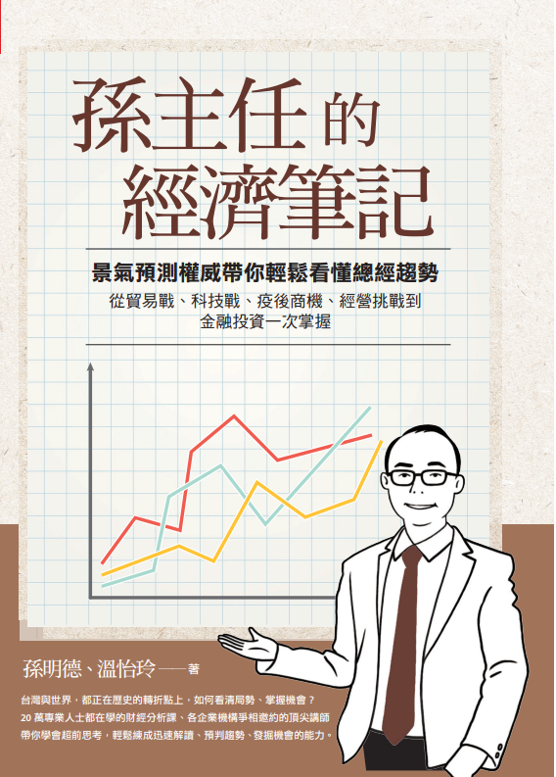
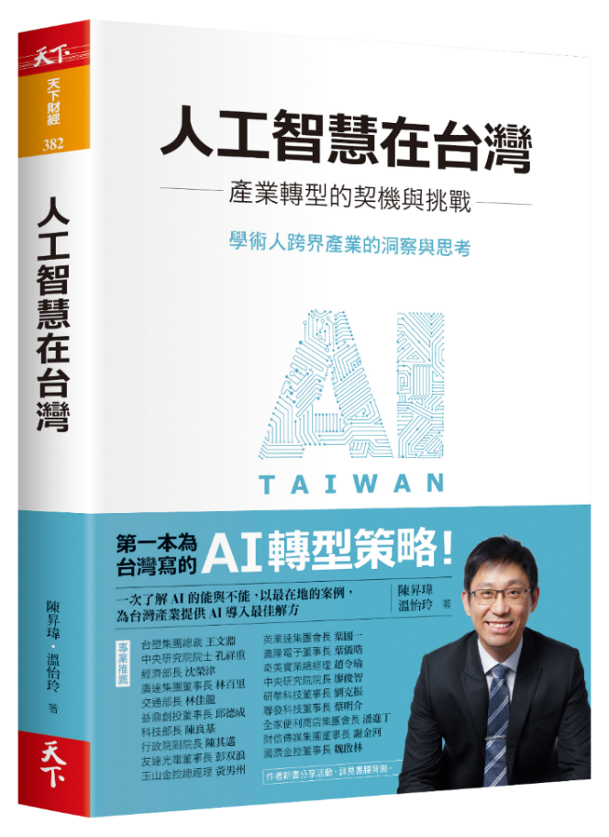

現職
人工智慧科技基金會執行長
IC之音竹科廣播主持人
台灣經濟研究院 顧問
國家重點領域產學合作及人才培育創新審議會 審議委員
簡歷
台灣人工智慧學校執行長特助
天下雜誌集團副總監
鉅亨網副總編輯
台科大企管研究所
政大新聞系／所
曾任職多家媒體，橫跨電視、雜誌與網路媒體，並擔任多所大學及組織講師，授課內容包括數位轉型與人工智慧應用、知識產業經營、數位內容策展、整合行銷傳播、設計思考、品牌策略等。
2019年與已故台灣人工智慧學校執行長陳昇瑋博士合著《人工智慧在台灣：產業轉型的契機與挑戰》，是第一本從台灣產業角度出發、橫跨技術與實際應用，探討人工智慧對於產業轉型影響的書籍。
2021年底出版與台經院景氣預測中心主任孫明德博士合著《孫主任的經濟筆記》，結合總體經濟學重要指標與時事，深入淺出分析中美貿易戰及疫情之後，全球與台灣經濟的可能走向和關鍵變數。
2023年6月底出版與《親子天下》編輯團隊合著《AI如何重塑教育》

Slide 3
從ChatGPT看AI未來發展
產生什麼影響？
個人：誰的工作被取代？
企業：怎麼因應？創造商機
國家：產業競爭力、假訊息
未來到底該怎麼教孩子？
我們究竟生活在什麼世界？
人到底有什麼價值？
ChatGPT
AI的三大構成要素
技術：GPT+Chat
為什麼造成這麼大的轟動？
一個大型人工智慧語言模型。
OpenAI於2022年11月底正式釋出。
2個月使用人數破億，史上最快紀錄
蒐尋、資訊整合
寫報告、聊天
寫程式
怎麼做出來的？
怎麼用？
Notes:
Reinforcement Learning from Human Feedback(RLHF)

Slide 4
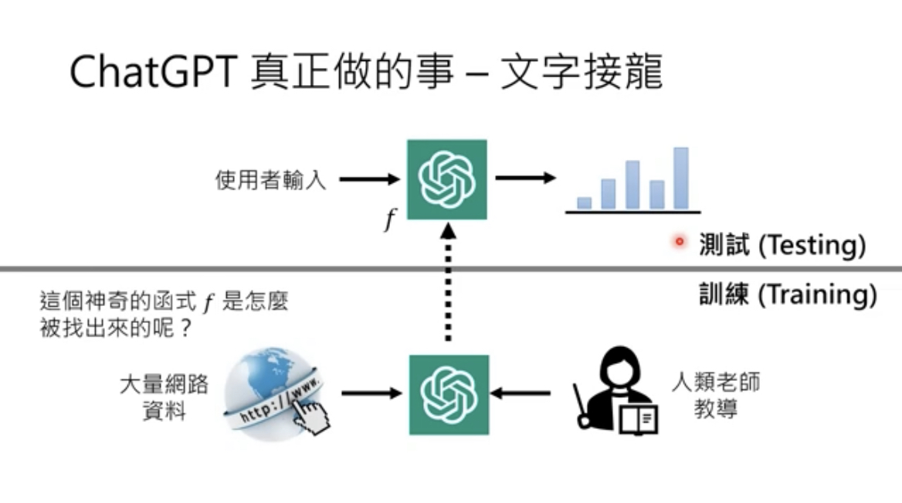
資料來源：台大資工系教授 李宏毅

Slide 5
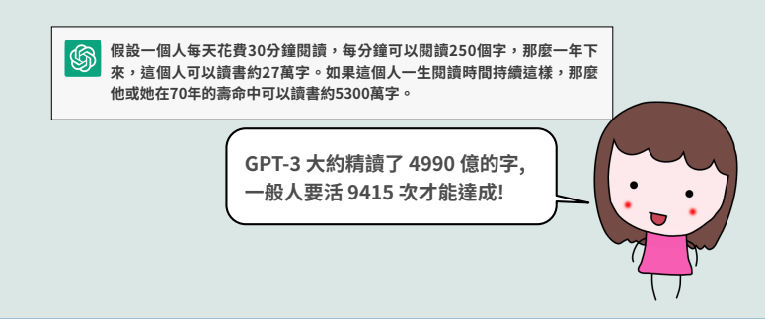
ChatGPT 家庭樹
Transformer 變形金剛
Bert
GPT2.0
(15億)
GPT3.0
(1750億)
GPT1.0
(1.17億)
InstructGPT
GPT3.5 (1兆)
ChatGPT
GPT4.0
(100兆)
資料來源：中央研究院古倫維、政大蔡炎龍
Notes:
2022年之前的資料是 golden data，以後再也沒有了

Slide 6
OpenAI異軍突起的（可能）原因
未循往例公開真實的參數量及模型訓練流程，因此受到外界質疑。
大量採用Reinforcement Learning from Human Feedback
非公開上市公司，法規及社會壓力相對較小
2019年即與微軟合作，不僅有充足資源，且掌握最重要的落地場域

Slide 7
生成式AI對產業影響（2023.07）
麥肯錫預估，生成式AI每年可創造2.6至4.4兆美元的經濟價值。
全球75%的企業會使用生成式AI。包括客戶營運、行銷、軟體工程及研發領域。
台灣企業主要用以撰寫文案、圖像製作與客戶服務。
許多企業利用ChatGPT串接原本的資料庫，嘗試打造專屬Chatbot。
台灣在這波熱潮中仍以相關硬體表現較好。

Slide 8

ChatGPT是AI的一種，所有AI的技術原理、應用與侷限，統統都適用。
人人都說會AI，但AI定義大不同
AI是通用型技術，但一定需要客製化
AI只是左手：問題定義與資料整理
數據
模型
算力

Slide 9
AI到底對教育產生了什麼衝擊？

Slide 10
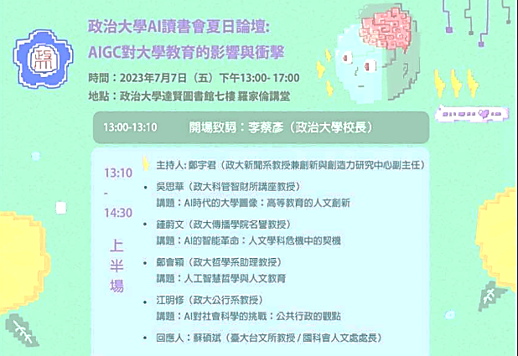

Slide 11
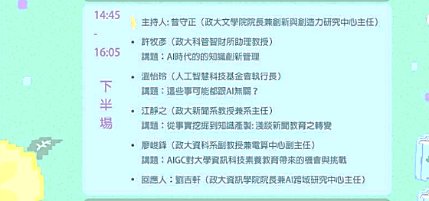

Slide 12
這些事可能跟AI無關
為什麼教育產業會成為AI海嘯第一排？
學習一定要到學校？為什麼？
大浪來襲，如何能夠有底氣、不亂跑，還能借勢而上？

Slide 13
目前學校的教學方式
教學外在情境（學校、社會、生活環境）
囤積式教育模式
教學內在情境（教室配置、教材書、課堂考試、互動語言）
專家／全知
知識傳遞
教學／講課
記憶／背誦
聽講／學習
白紙／無知
教師
建構課程內容
學生
全盤接收／挪用
臧國仁（2023）。《翻轉大學「上課」模式》。台北市：五南

Slide 14
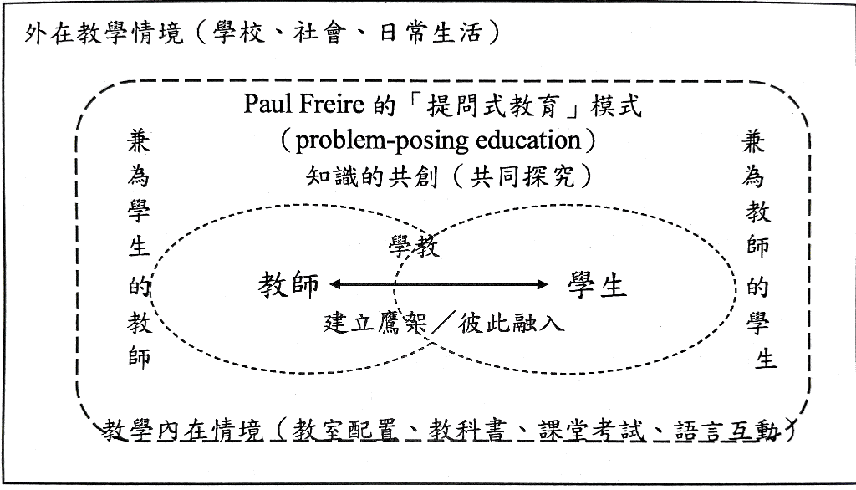
未來可能的教學方式
臧國仁（2023）。《翻轉大學「上課」模式》。台北市：五南

Slide 15
產業界對人才特質需求轉變
過去
可靠
穩定、忠誠度高、不會改變
善於計畫
能按部就班完成事情
組織能力強
快速且有效率完成工作
現在
敏捷與彈性
能隨時調整工作方向
協同合作
主動與不同部門溝通、協作
適應力
能處理許多不確定的改變

Slide 16
WEF 2023《未來工作報告》
根據世界經濟論壇《未來工作報告》，未來工作者需要這10種能力
解決問題
自我管理與技術
分析思維與創新
創意原創主動
批判思維與分析
複雜問題解決能力
推理構思能力
領導力
主動學習與策略
韌性抗壓靈活
技術使用與監測
技術設計與編程

Slide 17
關鍵
如何找到最有價值的問題？
由誰來負責？
如何打破數據孤島 (Data silos)？

Slide 18
數據不只是數據（量化）
從哪些數據了解並測量互動頻率及品質？
如何從數據衡量社群健康與否？
最重要的三個數據是什麼？
為什麼這些數據最重要？
1
2
3
4

Slide 19
Learning how to learn 學習鷹架（質化）
學習鷹架包括學習心態、知識脈絡、思考框架與學習方法
透過學習鷹架，建立老師、學生、教材與環境之間的對話關係，提供伸展跳躍的可能
學習內容包括：
銜接產業及未來工作的能力
持續學習的養分
學習者的動機是學習基礎
Source: 洪詠善（2014）。〈藝術教師的學習共同體：美學社群之建構與實踐〉。《中等教育》，65(1)，41-57
Notes:
知識遷移、內隱學習，學習應在整體文化社會脈絡下進行審視

Slide 20

重新建構：AI時代需要的能力
有能力的學習者
數位公民
知識建構者
創新設計者
運算思維者
創意溝通者
全球合作者
Source: ISTE Standards. S© 2023 International Society for Technology in Education (ISTE).

Slide 21
AI時代 教育工作者備忘錄
AI不會取代教育工作者，而是成為「支持」
科技是協助的系統，而非「支配」課程
重新思考人的價值
想像未來世界的面貌
重新定義教學目標
帶領下一代善用科技邁向未來

Slide 22

A.I.
Artificial or Augmented?

Slide 23
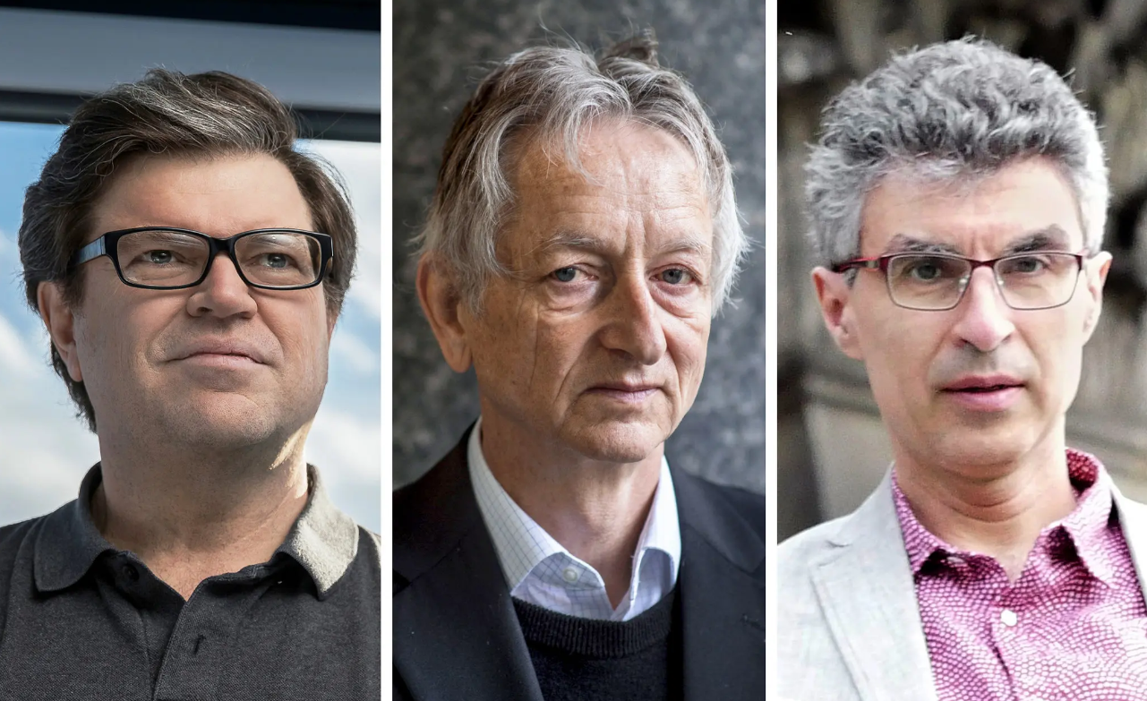
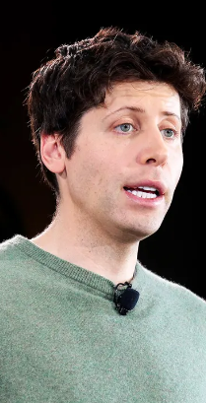
AI的下一步？教父們看到不同的未來
Yann LeCun
AI 不太可能 5 年內擁有跟人類相同智慧。反對停止訓練比GPT-4更強大的AI系統。
Geoffrey Hinton
AI可能造成的風險比氣候變遷更急迫。前者容易提供建議，但對後者卻不知該從何著手
Yoshua Bengio
要求立即停止訓練比GPT-4更強大AI系統至少六個月，以便制定和實施一套協議。
Sam Altman
AI的確可能造成令人憂心的風險，贊成政府設制獨立機構針對AI進行監管與認證。
Photo：https://www.nytimes.com/2019/03/27/technology/turing-award-ai.html
Notes:
大學的創新條例原本的五大領域是半導體、人工智慧、智慧製造、循環經濟、金融，最近政府提出希望兩個領域，全部都集中在社會科學

Slide 24
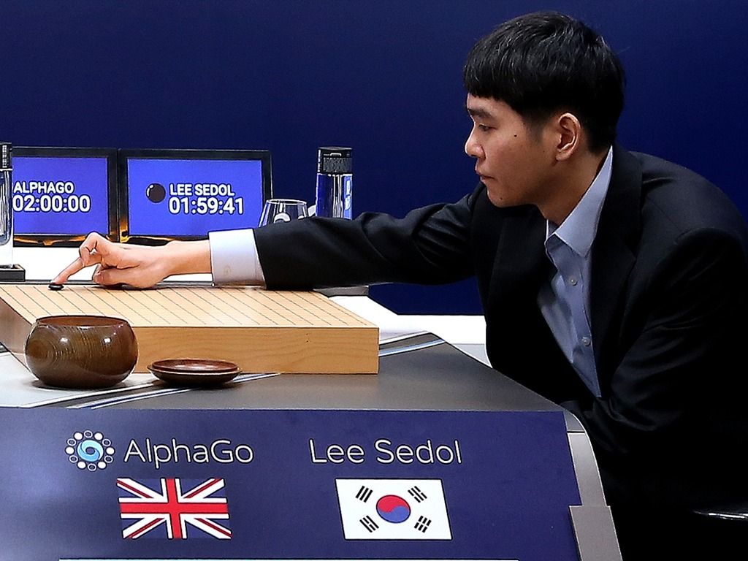
2016 棋局的勝負之外
在2016年3月AlphaGo與Lee Sedol的第二場比賽中，AlphaGo做出了一個人類想不到的舉動
Move 37, it was a highly inventive move that puzzled all Go players and the experts at the time
AlphaGo的Move 37觸發了Sedol的Move 78
是否暗示著我們未來與人工智慧的關係？
AI將使我們能夠探索和發現新的未知，從而擴展我們的智慧？
Lee Sedol vs AlphaGo Move 37 reactions and analysis
https://m.youtube.com/watch?v=HT-UZkiOLv8

Slide 25
變革公式 C=D × V × F × S > R
D Dissatisfaction with how things are now; sometimes framed as the Desire for change that requires a shared Database of information
（對現況的不滿）
V an ennobling Vision of where people are headed together
（願景及目標）
F First concrete steps that can be taken towards the vision
（第一個具體步驟）
S Clear supports for follow through. When multiplied, these four factors combine to overcome（持續的支持系統）
R Resistance to change（阻力）
Resource: Steven Cady etc. (2021) “The Change Formula: Myth, Legend or Lore?”

Slide 26
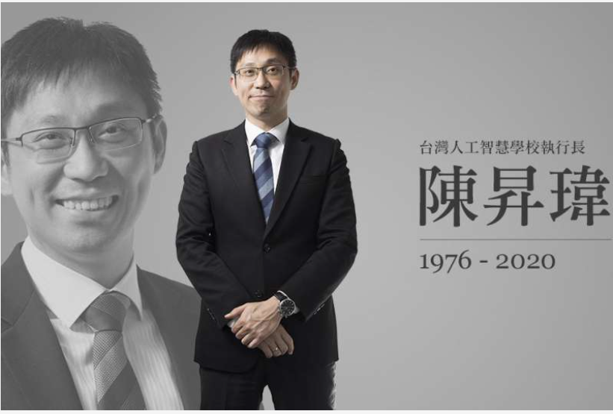
AIF使命：推動產業AI化
台灣資料科學協會
大數據
創辦台灣人工智慧學校
產業AI教育
鏈結產學賦能企業
產業AI化
由陳昇瑋博士於2016年創立，旨在推廣資料科學的認知、技術及應用。帶領社會大眾認識資料科學，並且進入資料科學領域，最重要的是將資料科學引入白領工作者的專業領域，為個人與組織帶來創新與價值。
鑑於人工智慧的重要，以及台灣產業長久缺少軟體人才的問題，2018年AIF正式成立，承辦台灣人工智慧學校專案。希望讓「找不到人才」不再成為企業發展人工智慧的障礙，並建立「自己的問題自己解決」的文化，打破被技術殖民的慣性，重建社會自信。
為更符合企業及產業的需求與期待，自2020年起專注於賦能企業，藉由專案規劃、人才培訓、深化連結技術、應用與專業領域，共同探索更多的可能，加速企業導入AI，並扮演政府與產業間橋樑，帶動產業轉型。

Slide 27
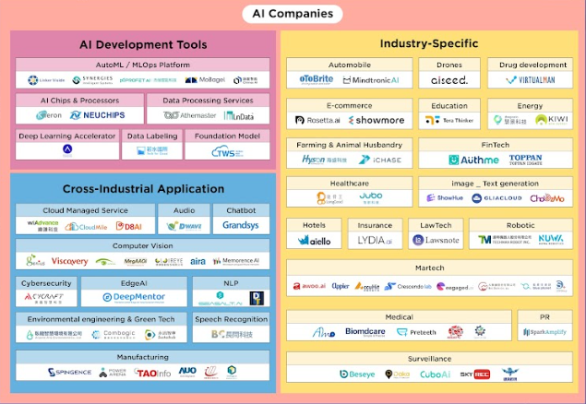
台灣AI生態系地圖-1 (2023上半年)

Slide 28
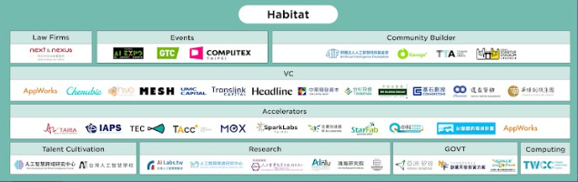
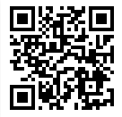
台灣AI生態系地圖-2 (2023上半年)
資料來源：https://edge.aif.tw/2023first-ai-map/，每年1月及7月定期發佈

Slide 29
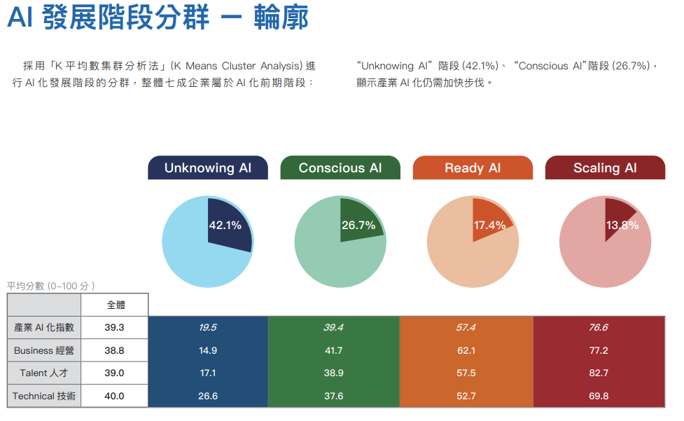

Slide 30
